Slide 1
Margot Hélali (con mi madre y mi hermana)
Lo que he hecho para celebrar la Navidad

Slide 2
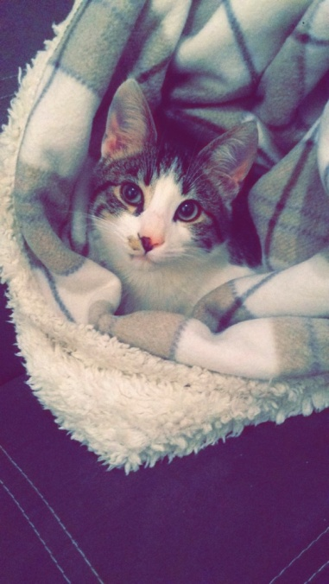
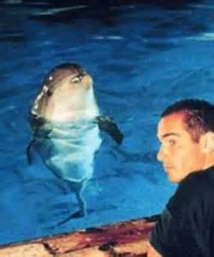
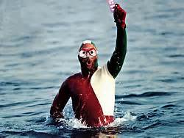
Para Navidad
Por la tarde de la cena de Nochebuena, he visto una película que se llama “Le Grand Bleu” y el gato de mi hermana ha dormido.
Una película inspirada de una historia real.

Slide 3
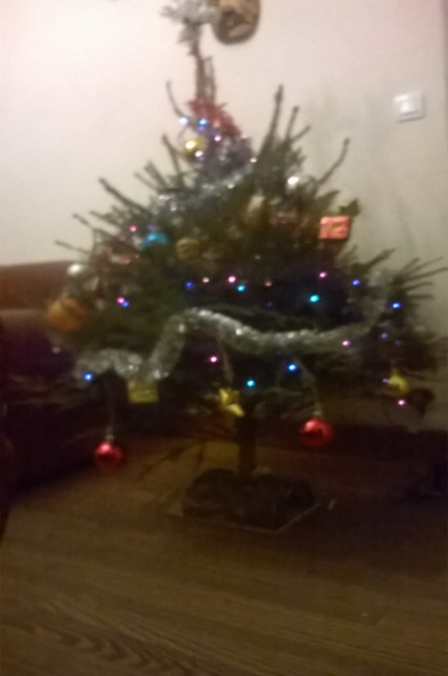
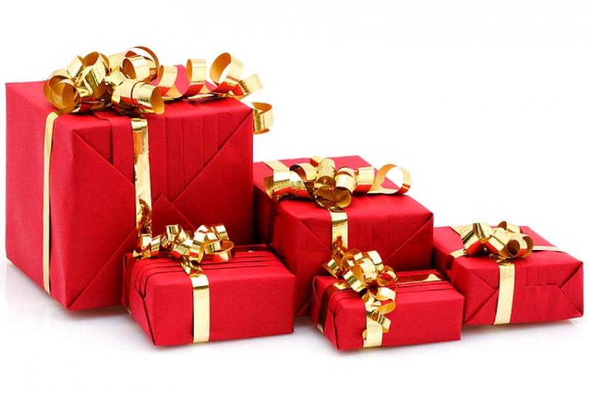
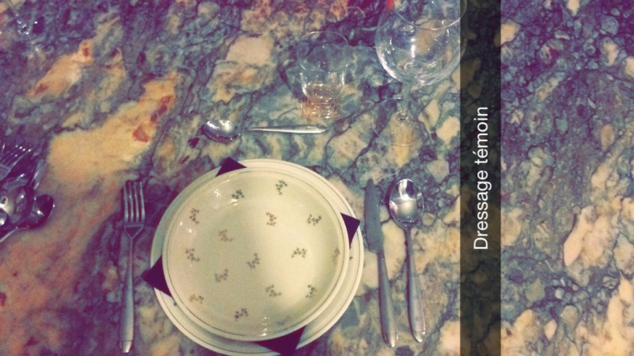
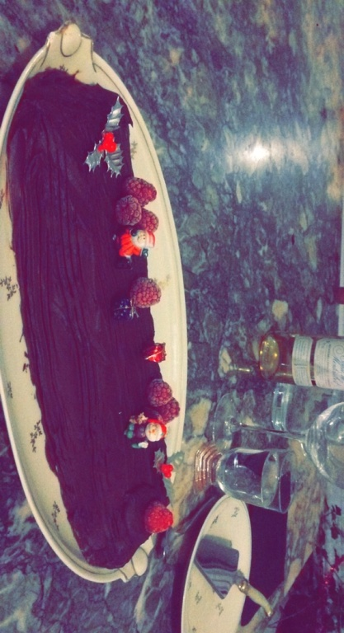
Antes de comer hemos puesto los regalos al pie del árbol de Navidad.
He tomado un aperitivo en mi salón, después mi hermana ha puesto la mesa con una vajilla bonita.

Slide 4
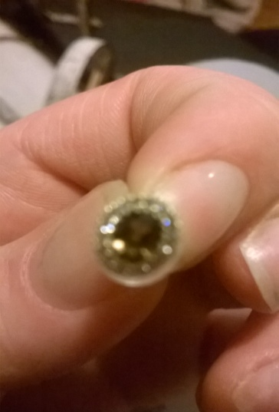
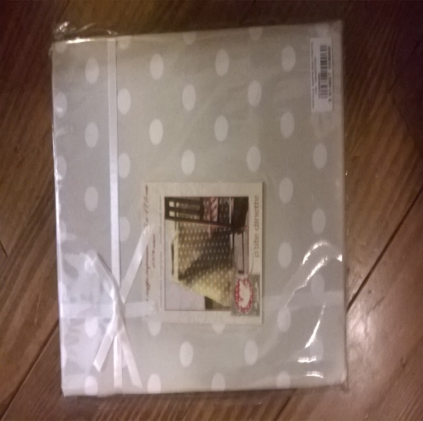
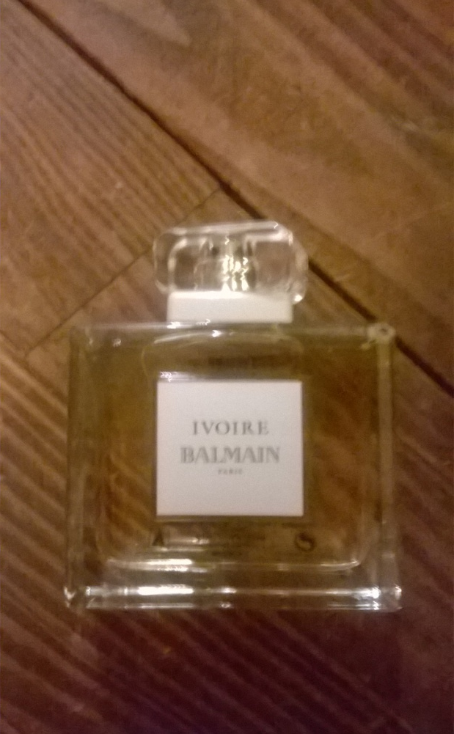
Los regalos de medianoche
Mi hermana ha recebido de mi parte una aspiradora y una tarjeta y de parte de mi madre un perfume, un pendiente y caramelos.

Slide 5
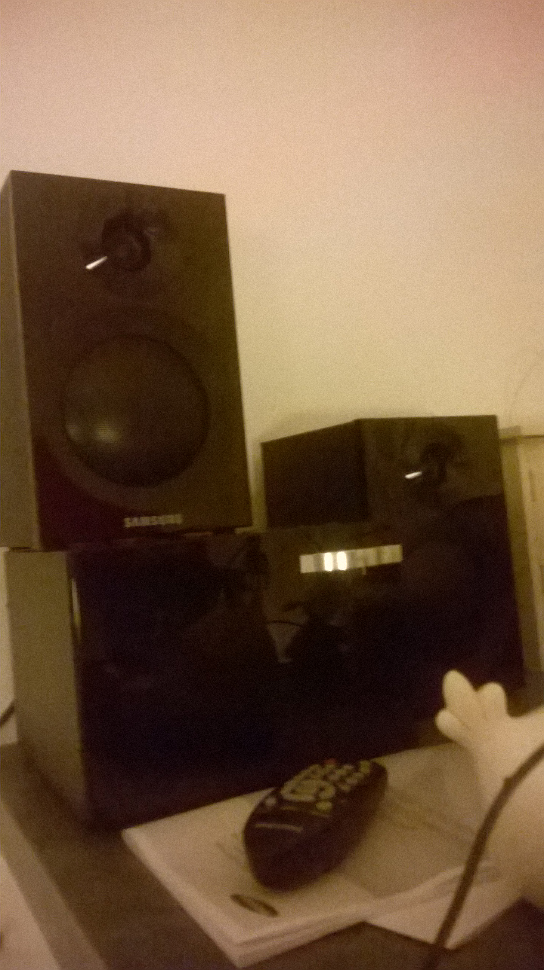
Mi madre ha recebido de la parte de mi hermana y yo una radio.

Slide 6
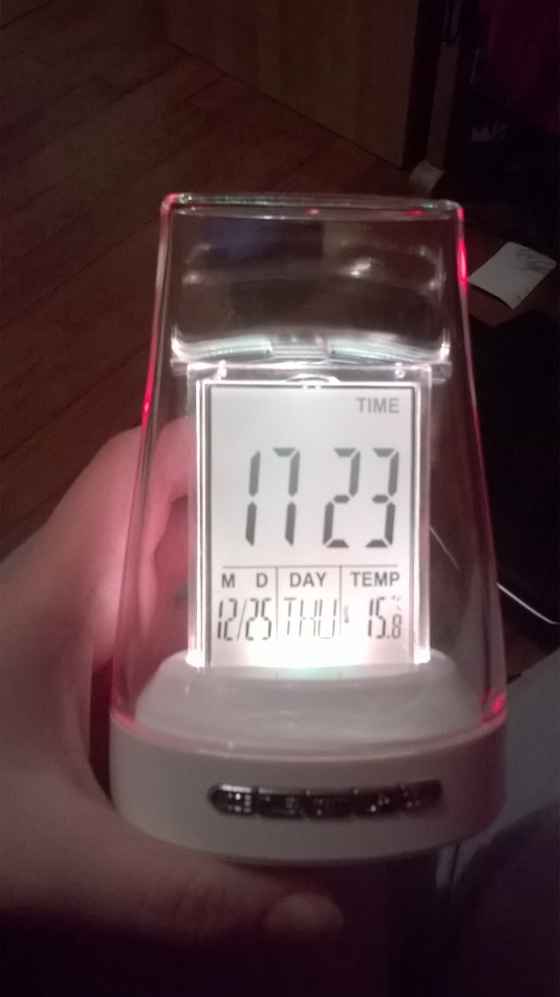
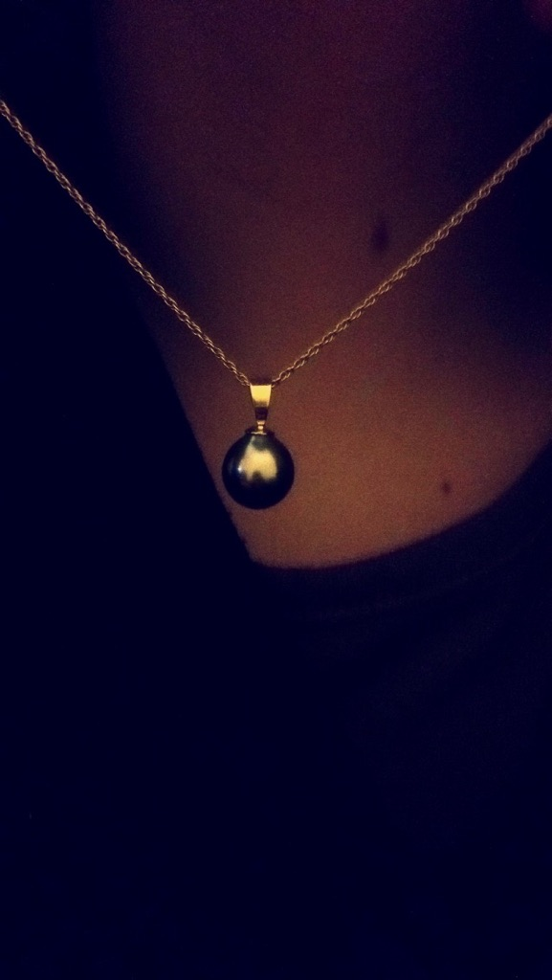
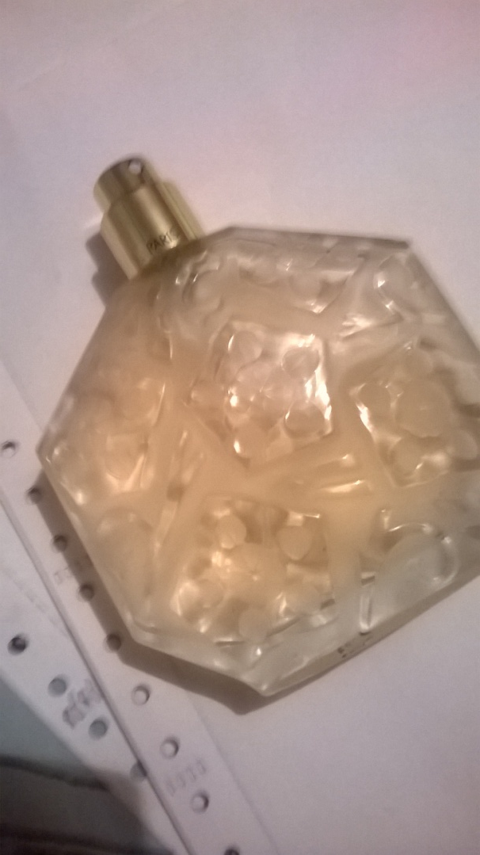
He recebido un colgante, un perfume y caramelos de mi madre y un despertador de mi hermana con una tarjeta.

Slide 7
Con mi padre
Lo que hecho para el Año Nuevo

Slide 8
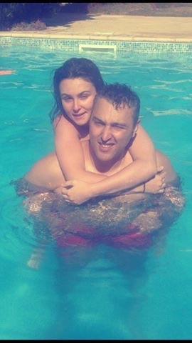
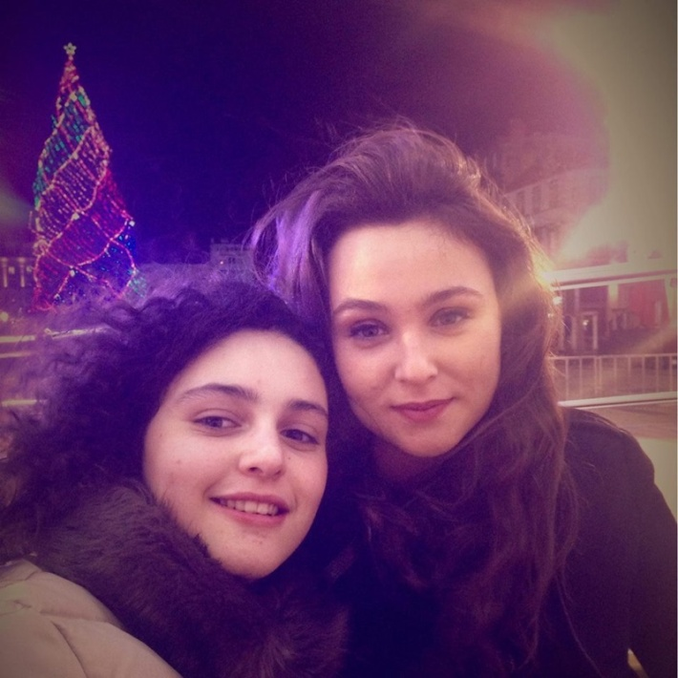
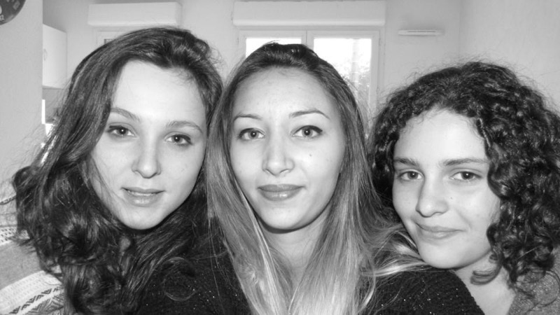
El Año Nuevo
Yo no sé lo qué haré para el Año Nuevo. Pero pienso que vamos a ver a mi familia o que mi familia va a venir a mi casa.

Slide 9
Bon travail: 17/20

